Slide 1
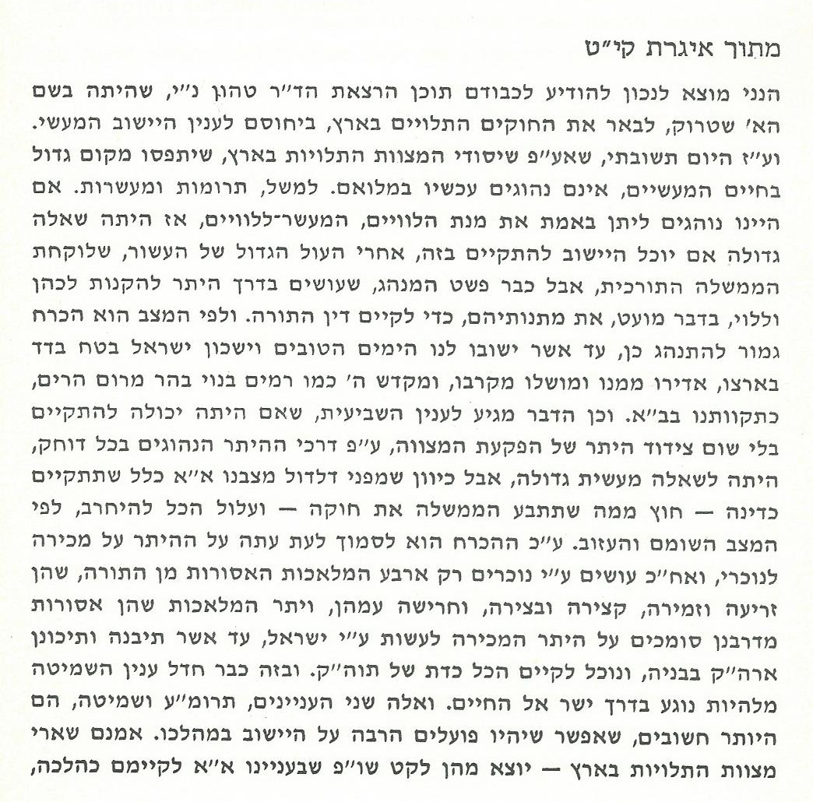
אגרות הרב אברהם יצחק הכהן קוק זצ"ל
בעניין 'היתר המכירה'
בשנים תרס"ח–תרע"ג (1908-1913)

Slide 2
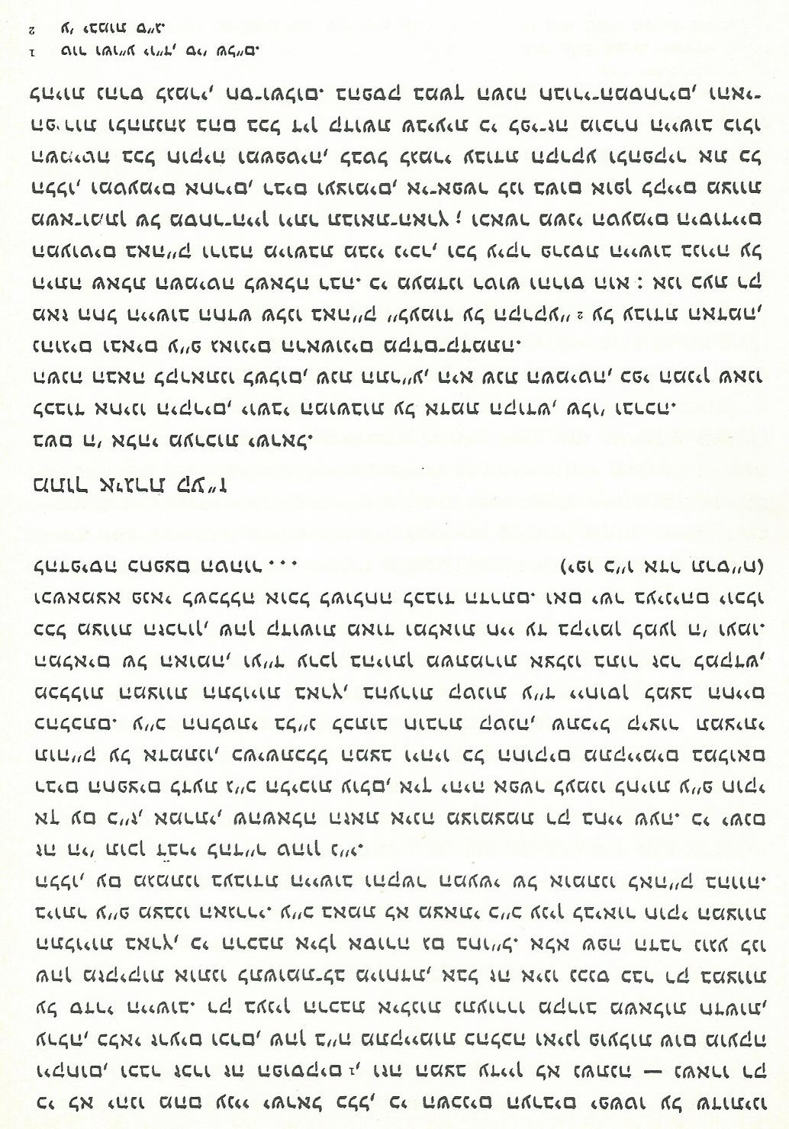

Slide 3
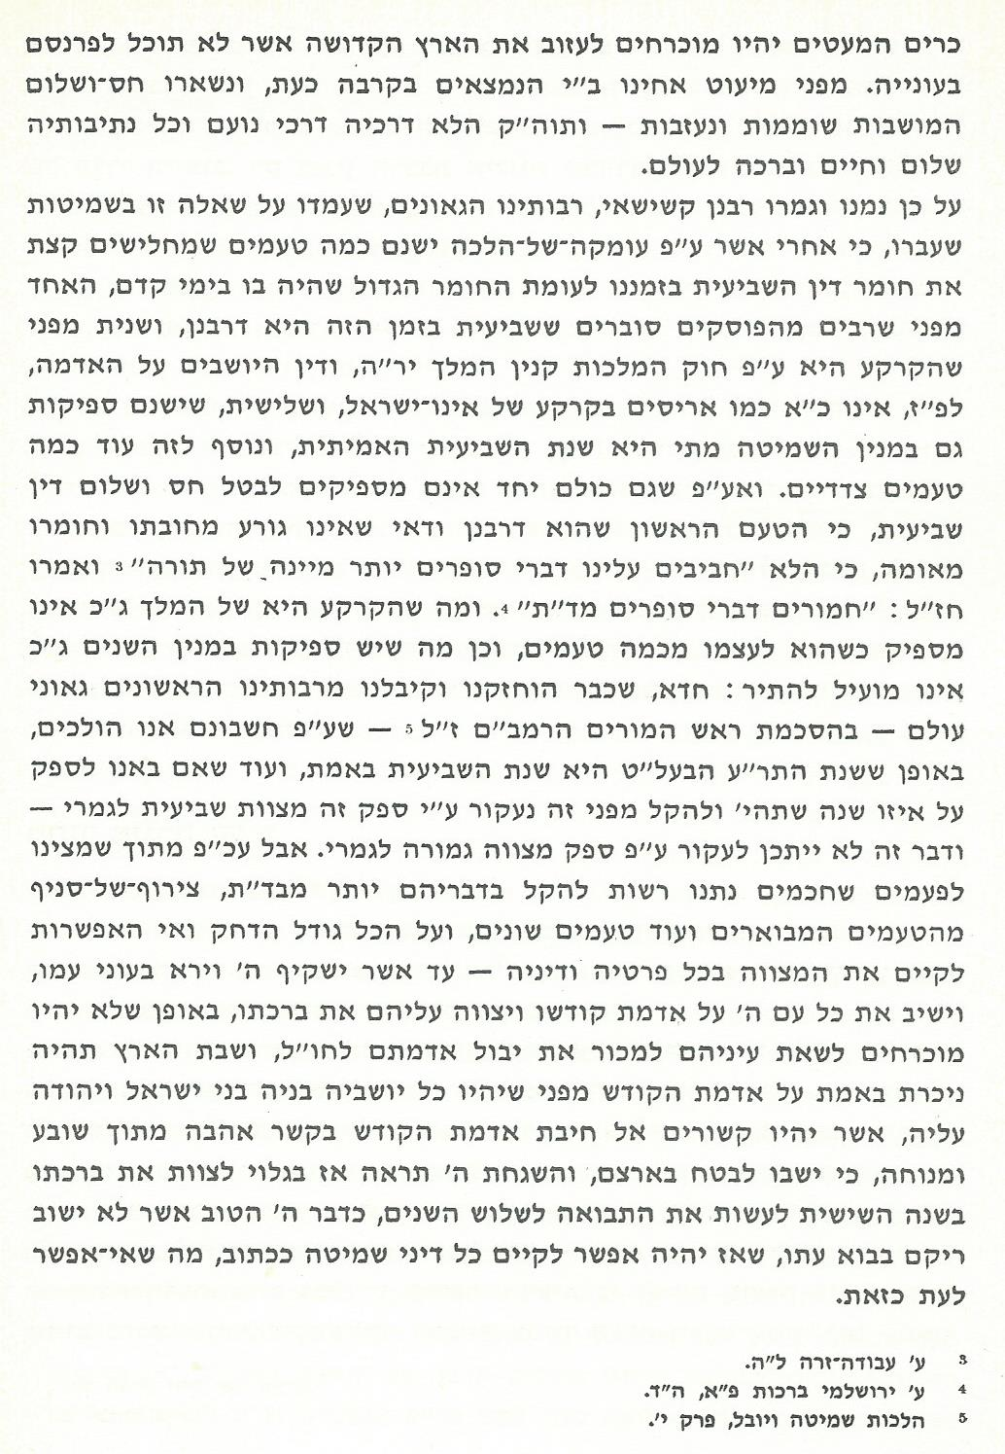

Slide 4
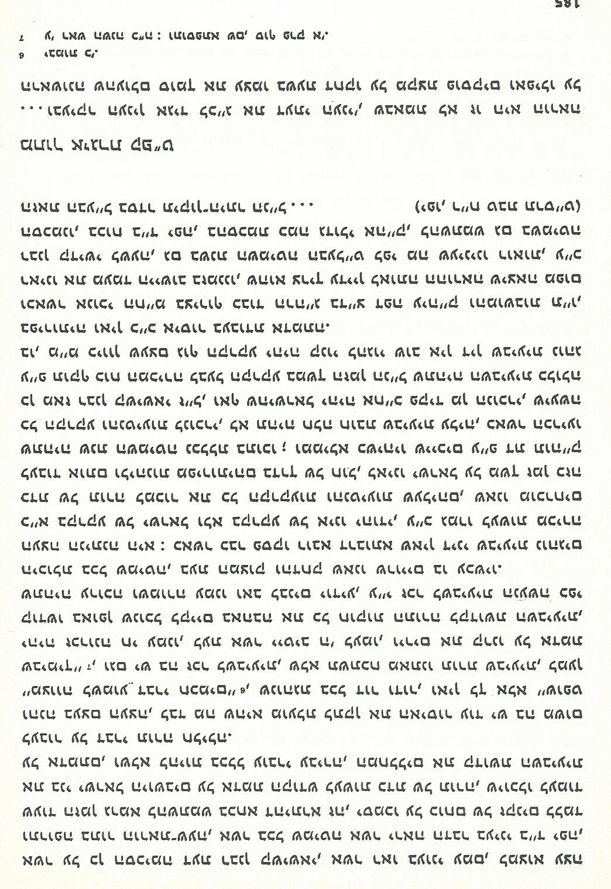

Slide 5
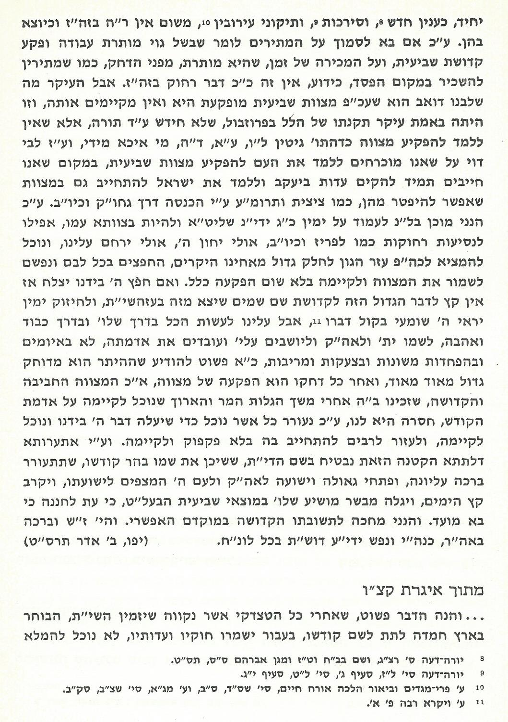

Slide 6
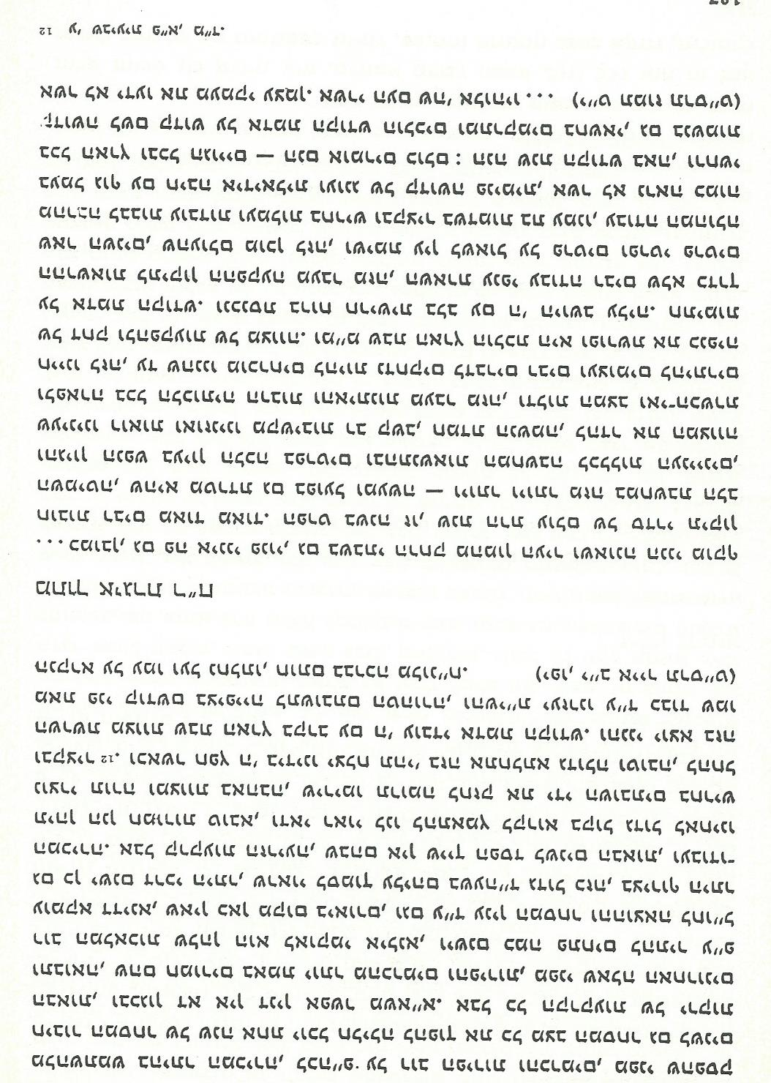

Slide 7
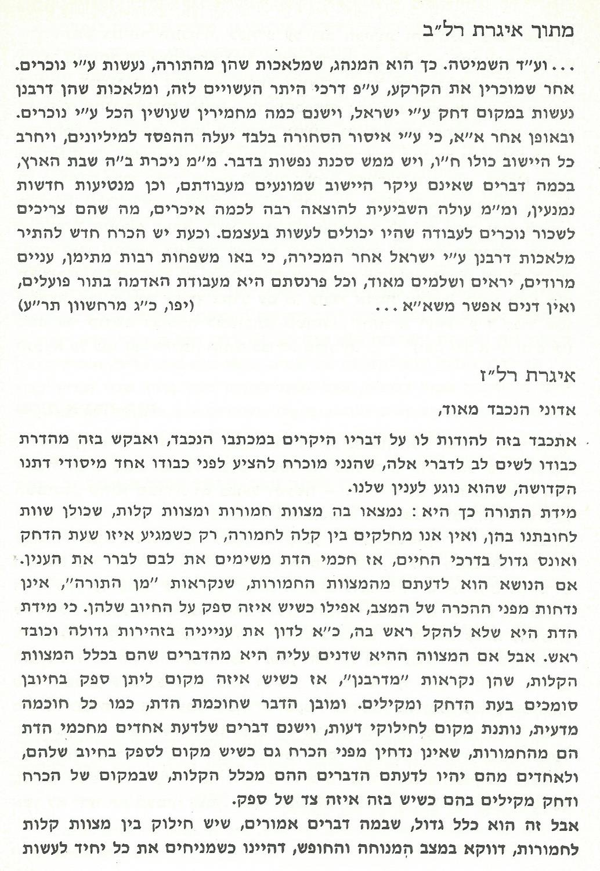

Slide 8
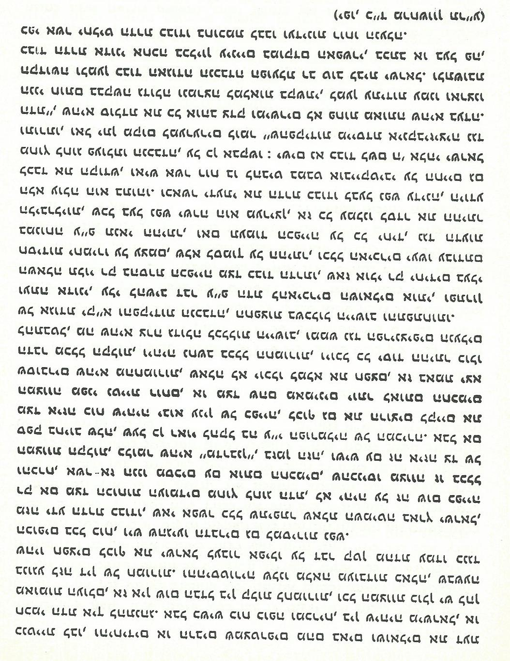

Slide 9
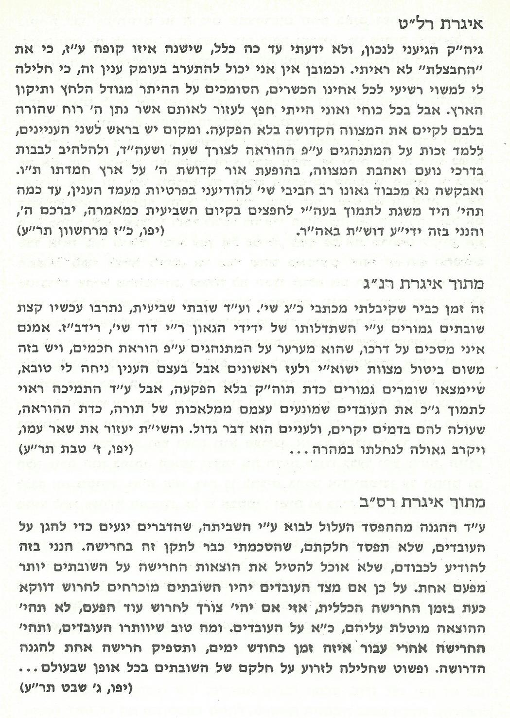

Slide 10
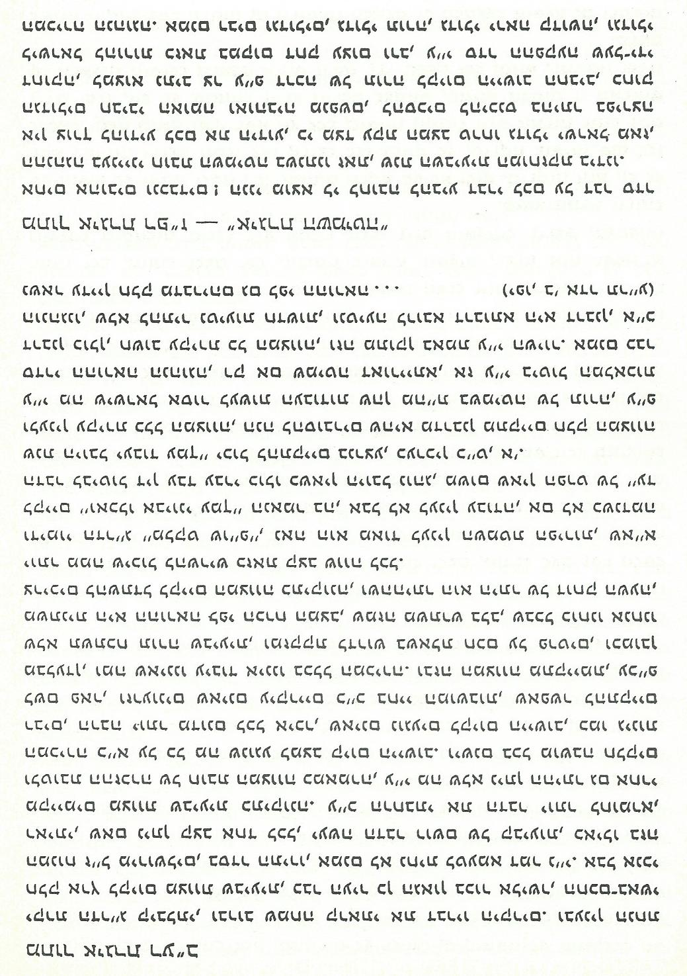

Slide 11
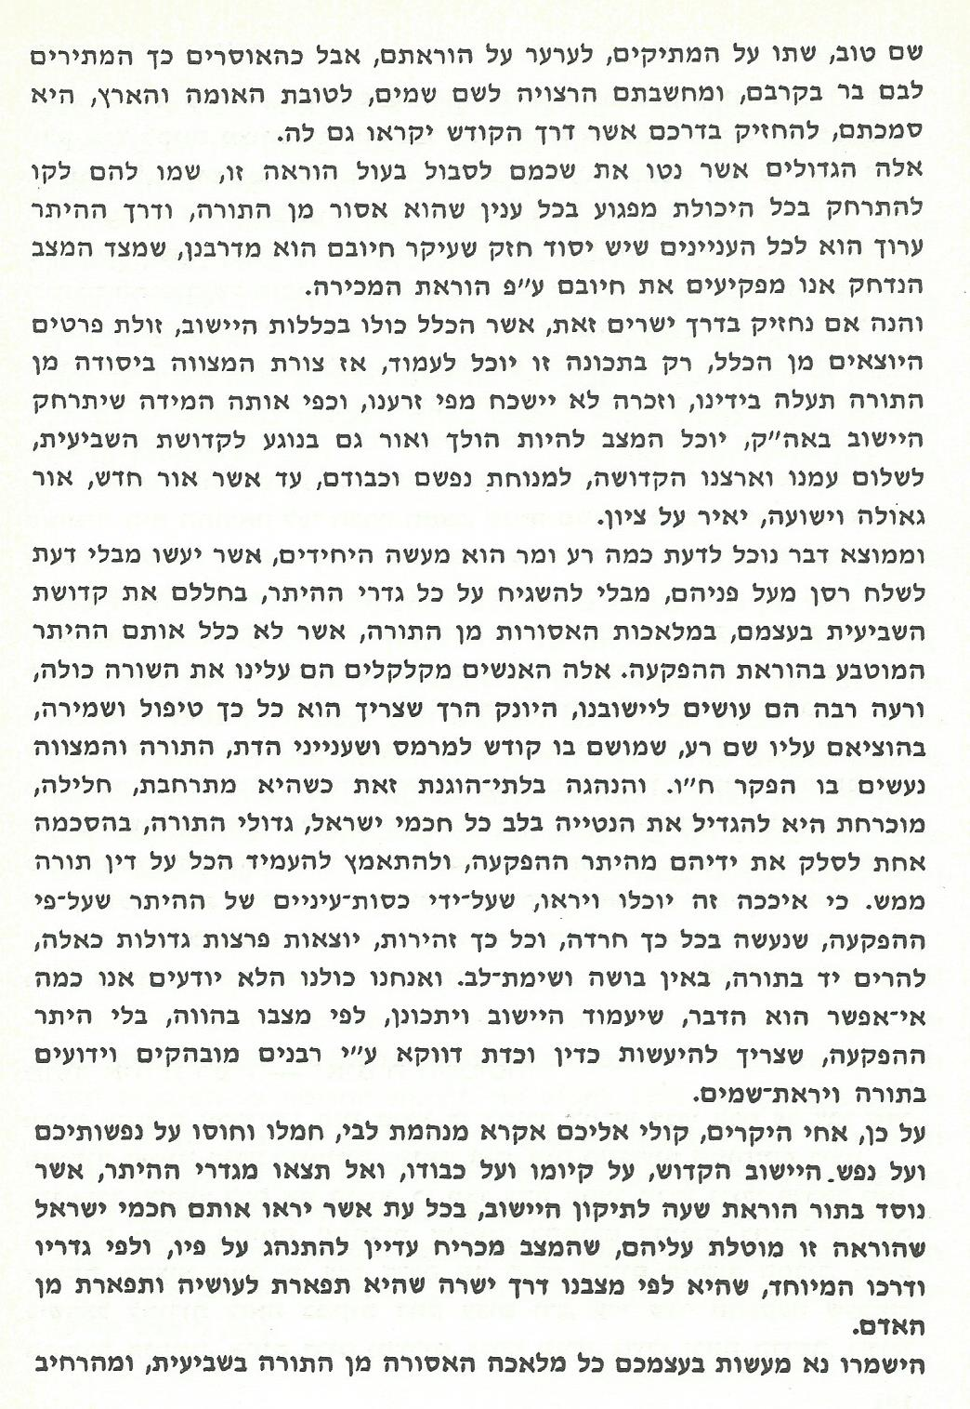

Slide 12
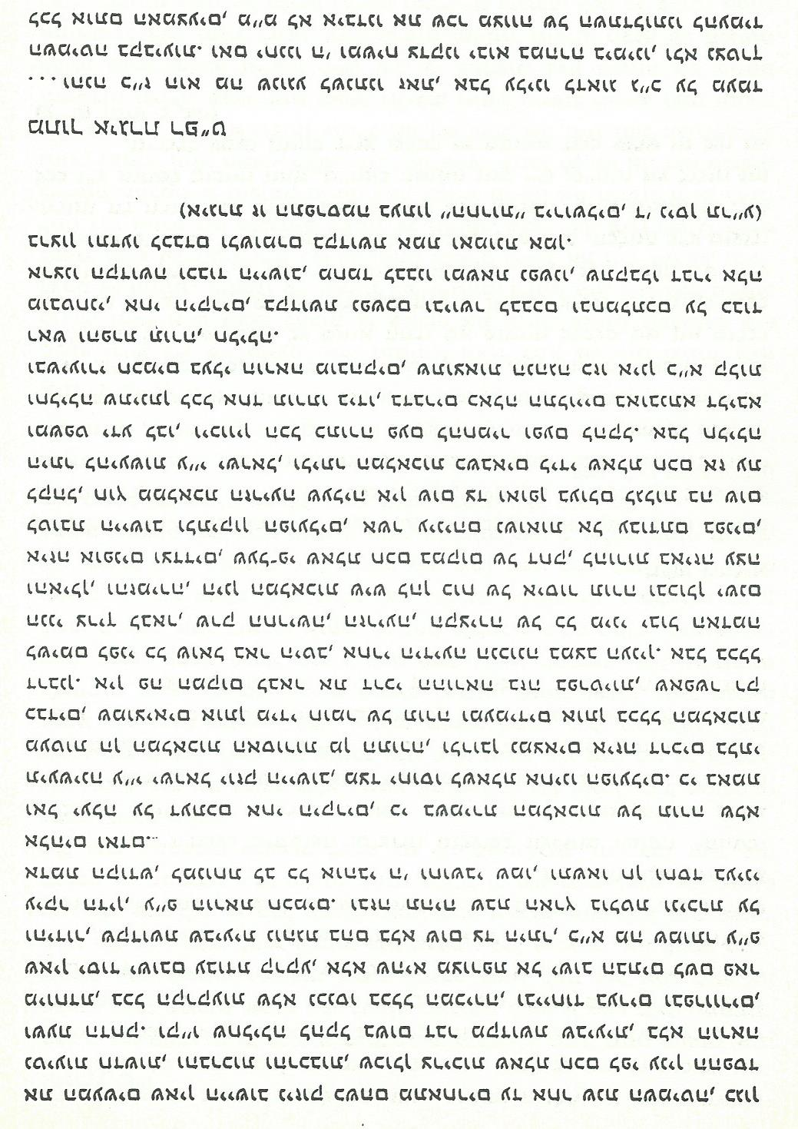

Slide 13
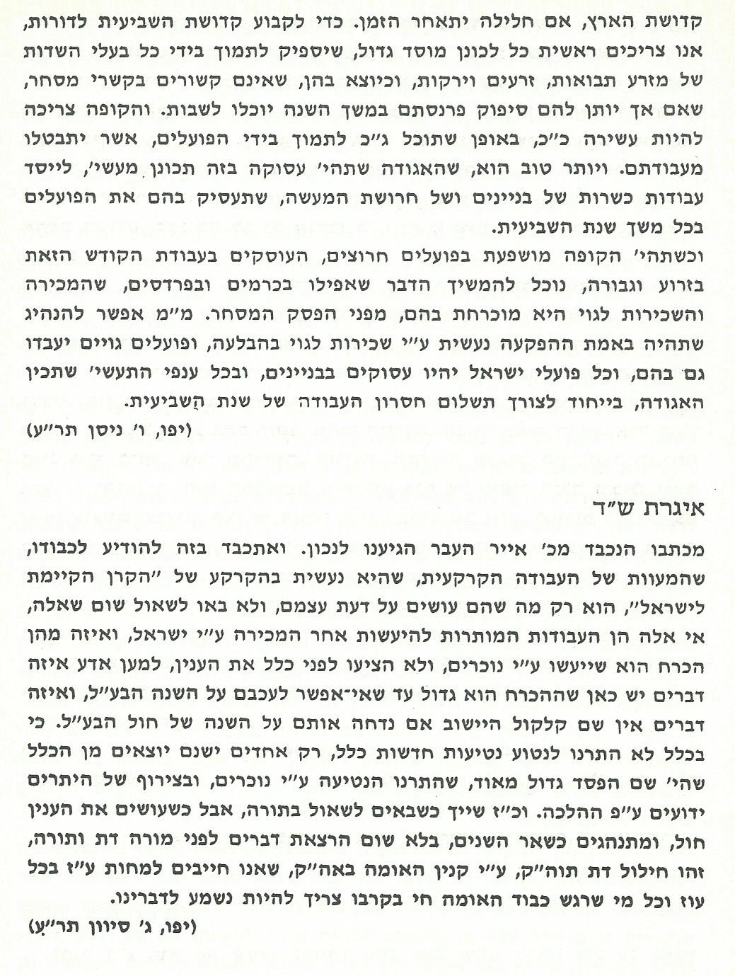

Slide 14
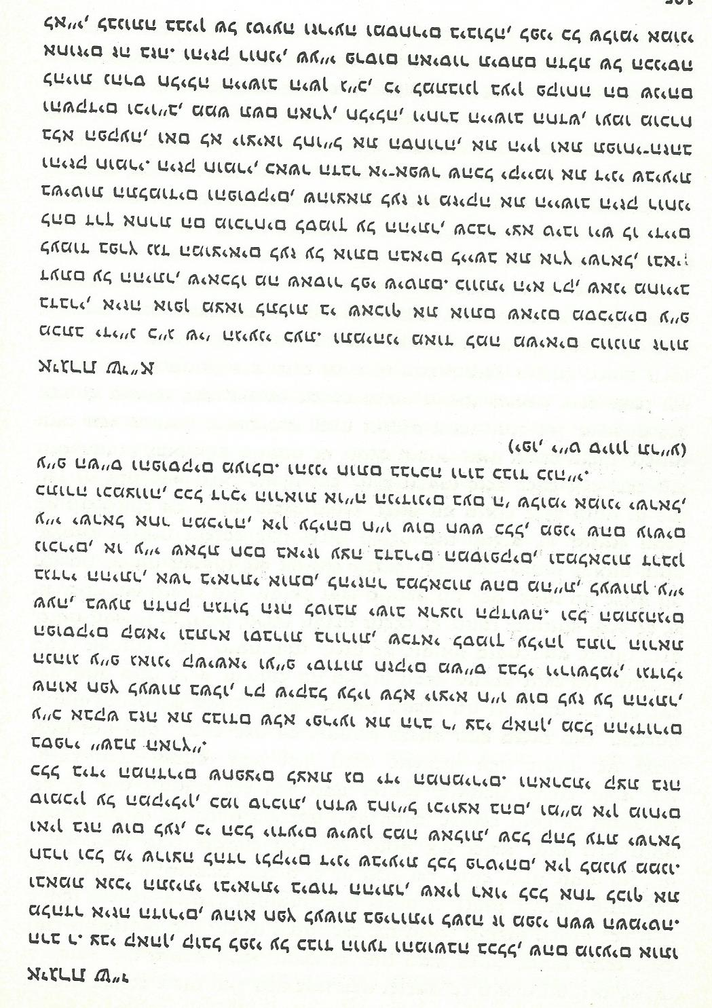

Slide 15
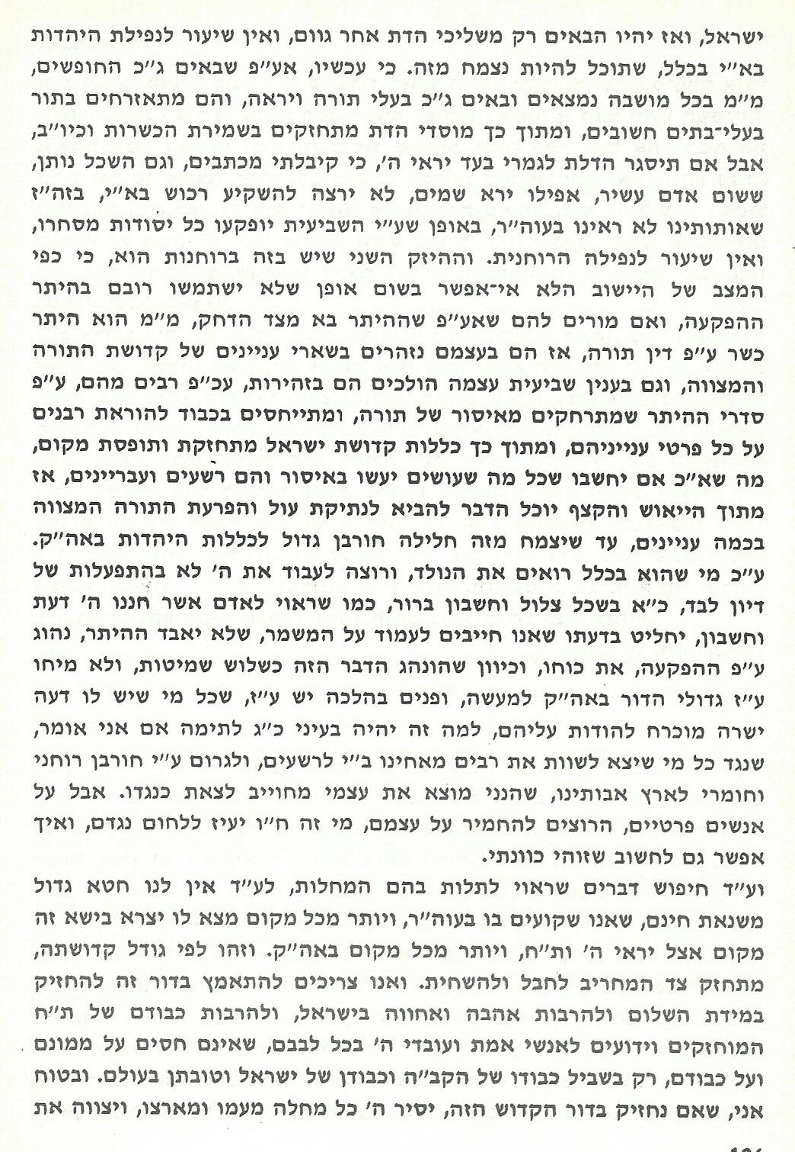

Slide 16
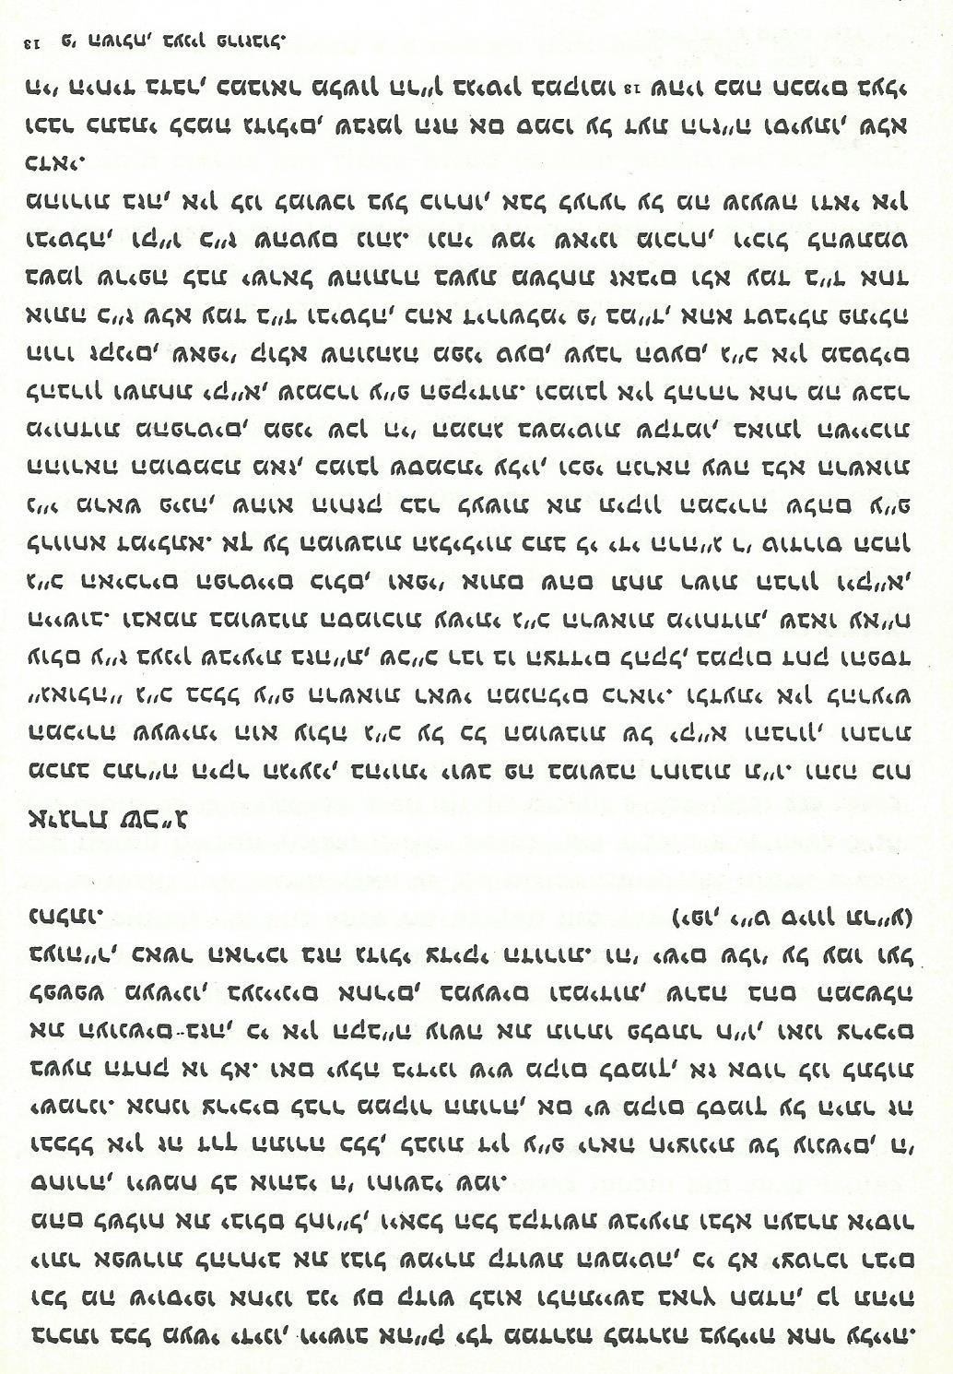

Slide 17
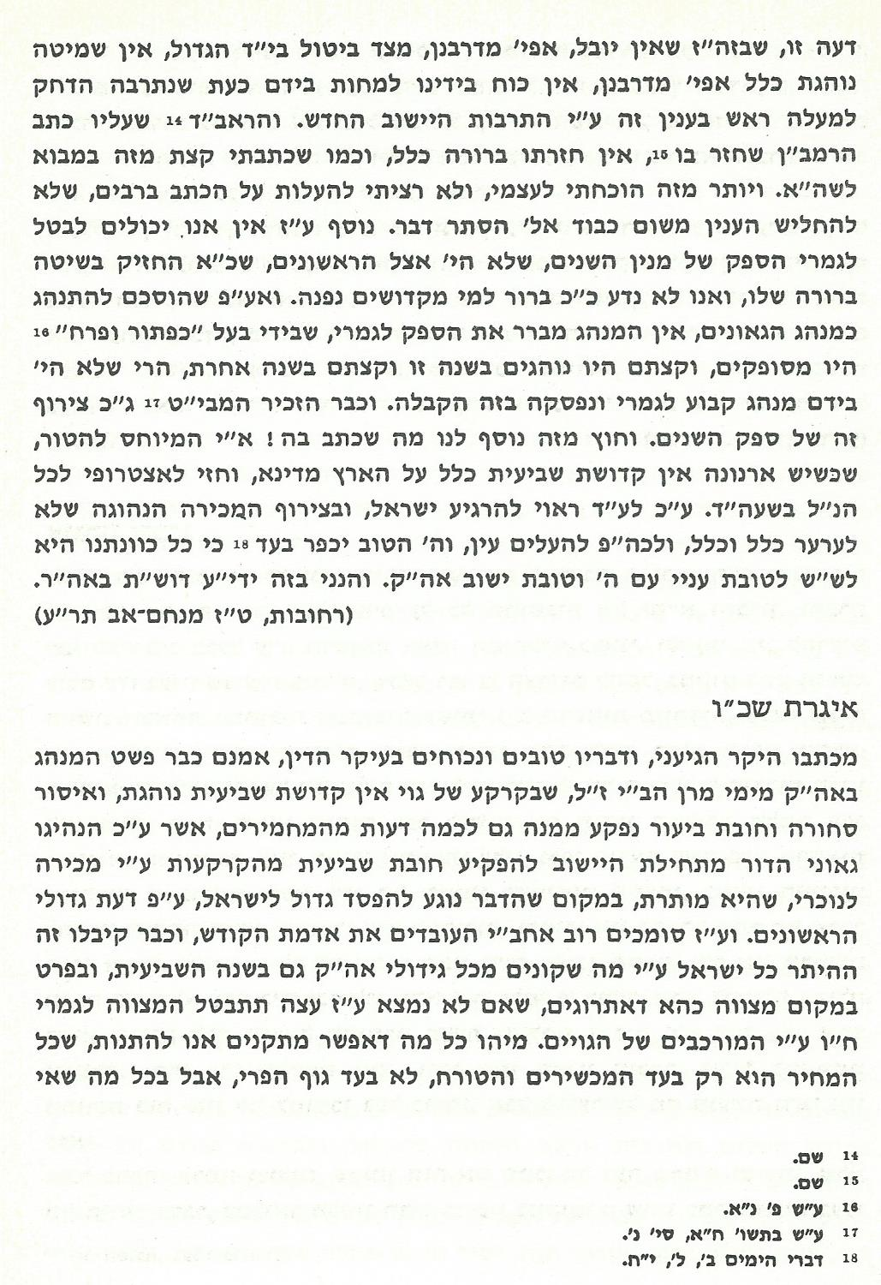

Slide 18
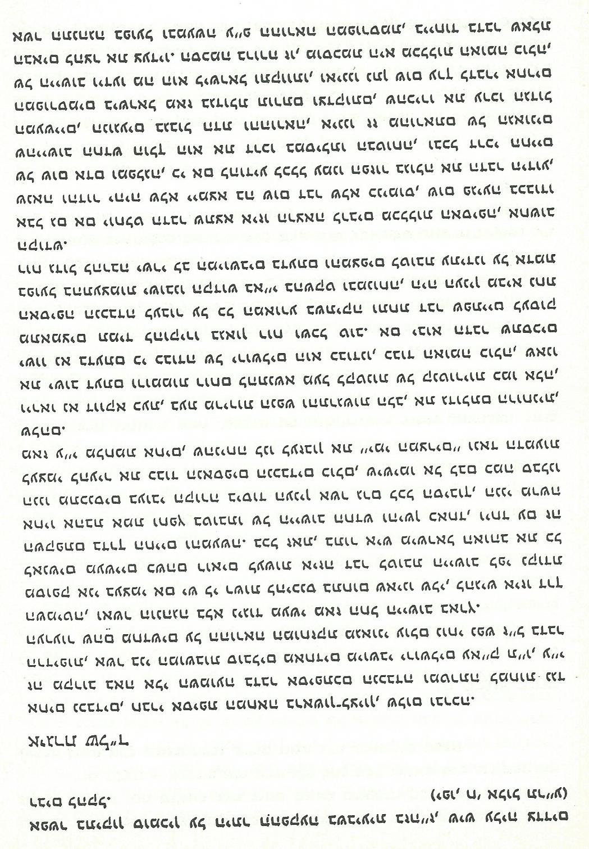

Slide 19
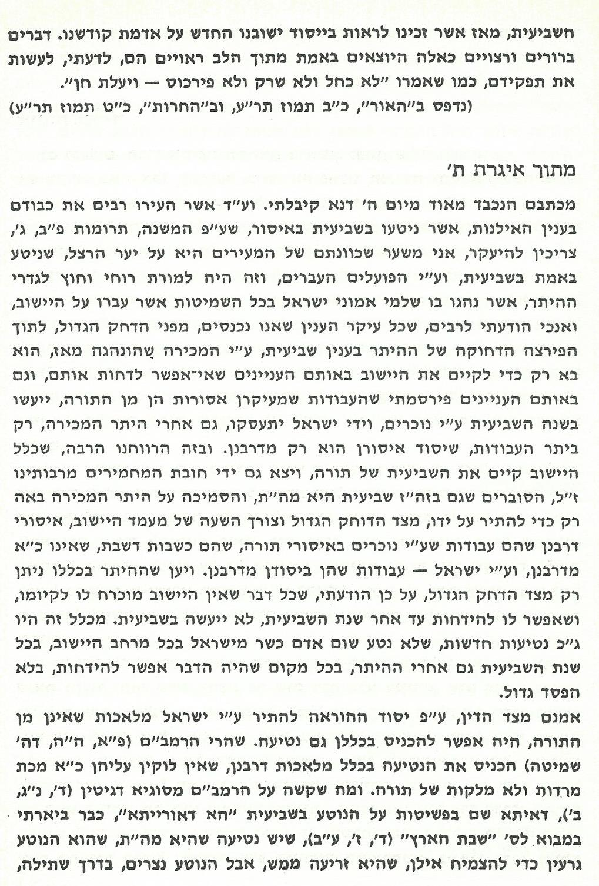

Slide 20
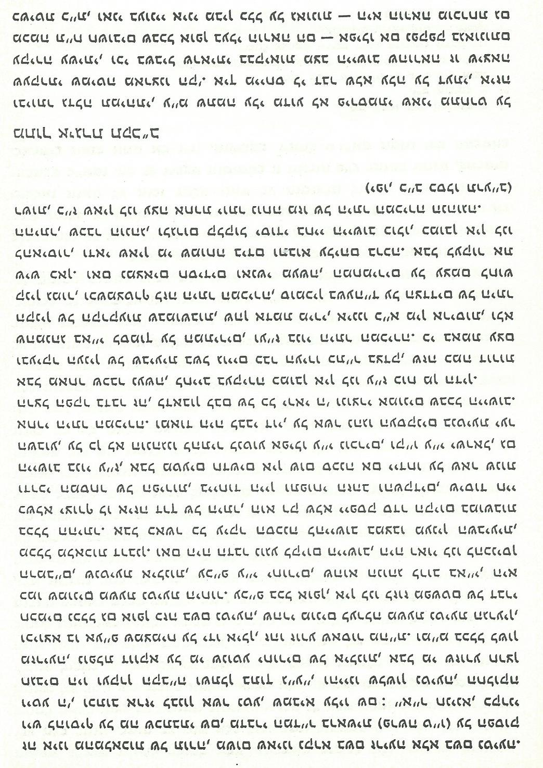

Slide 21
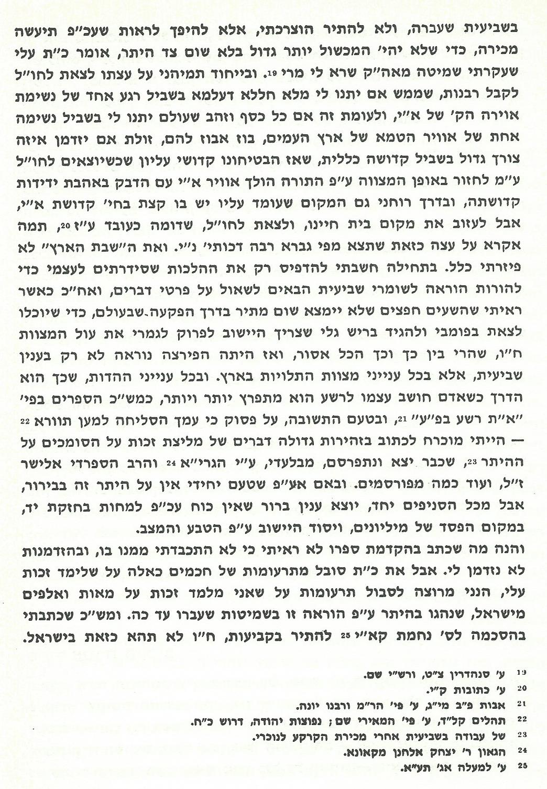

Slide 22
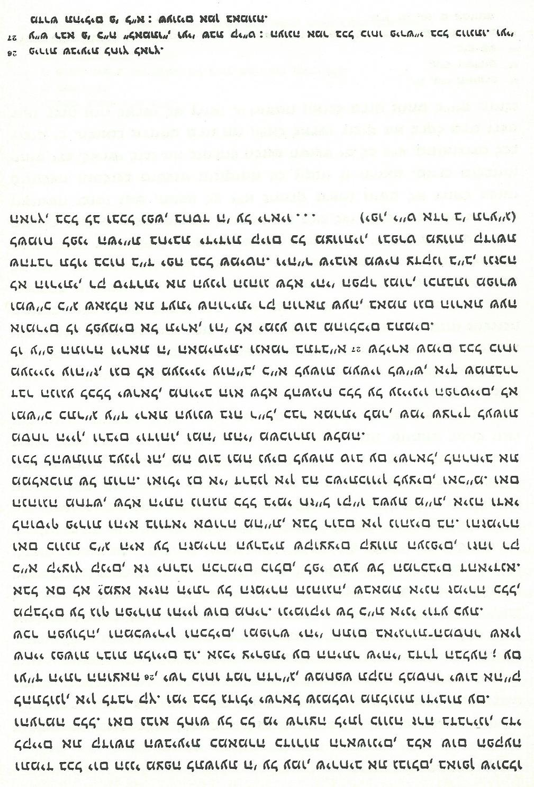

Slide 23
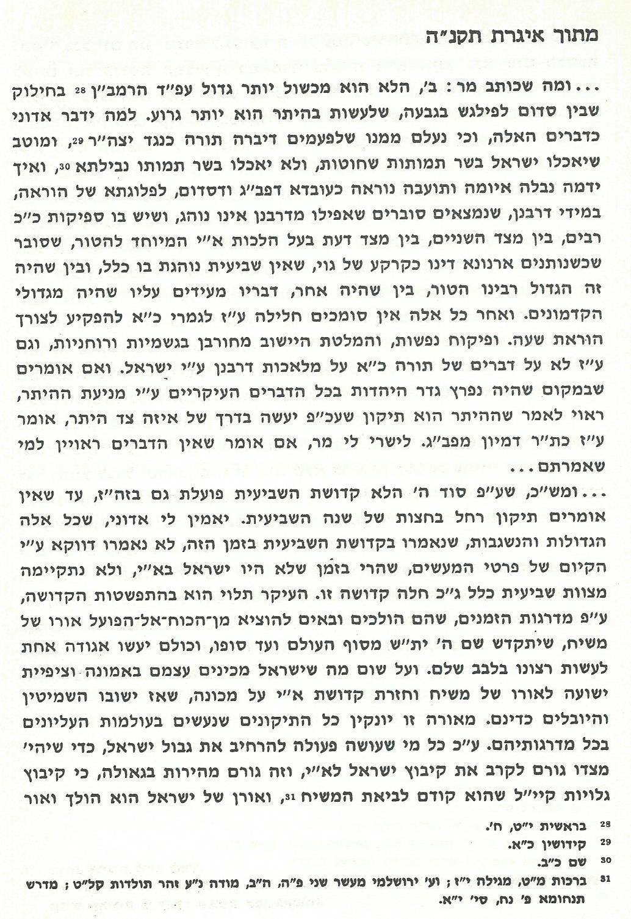

Slide 24
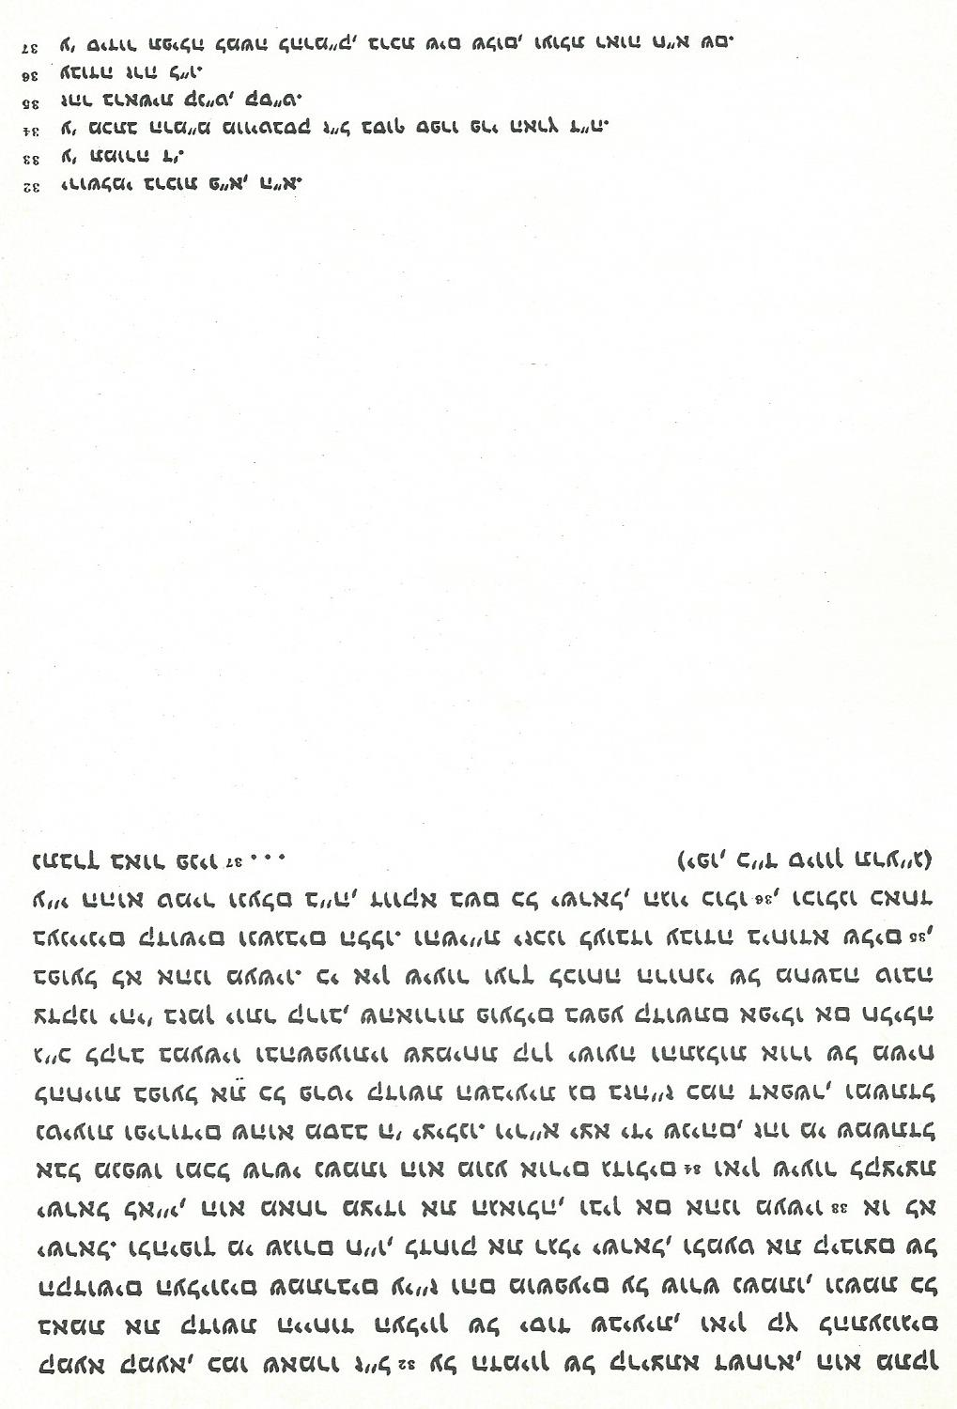
מתוך אגרות הראיה, א-ב,
מוסד הרב קוק, תשכ"ב
נדפס ב'שמיטה: מקורות הגות
מחקר', משרד החינוך האגף
לתרבות תורנית, תשנ"ג

Slide 25
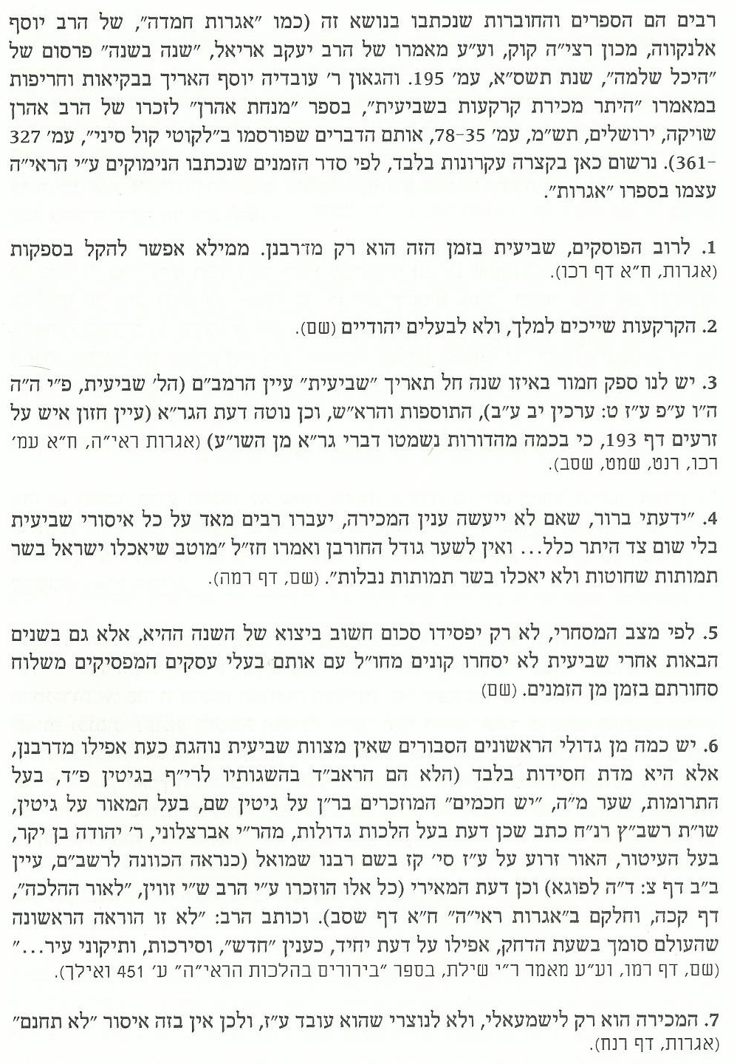
בעניין ההיתרים להפקעת שביעית ('היתר המכירה')
הרב משה יחיאל צוריאל

Slide 26
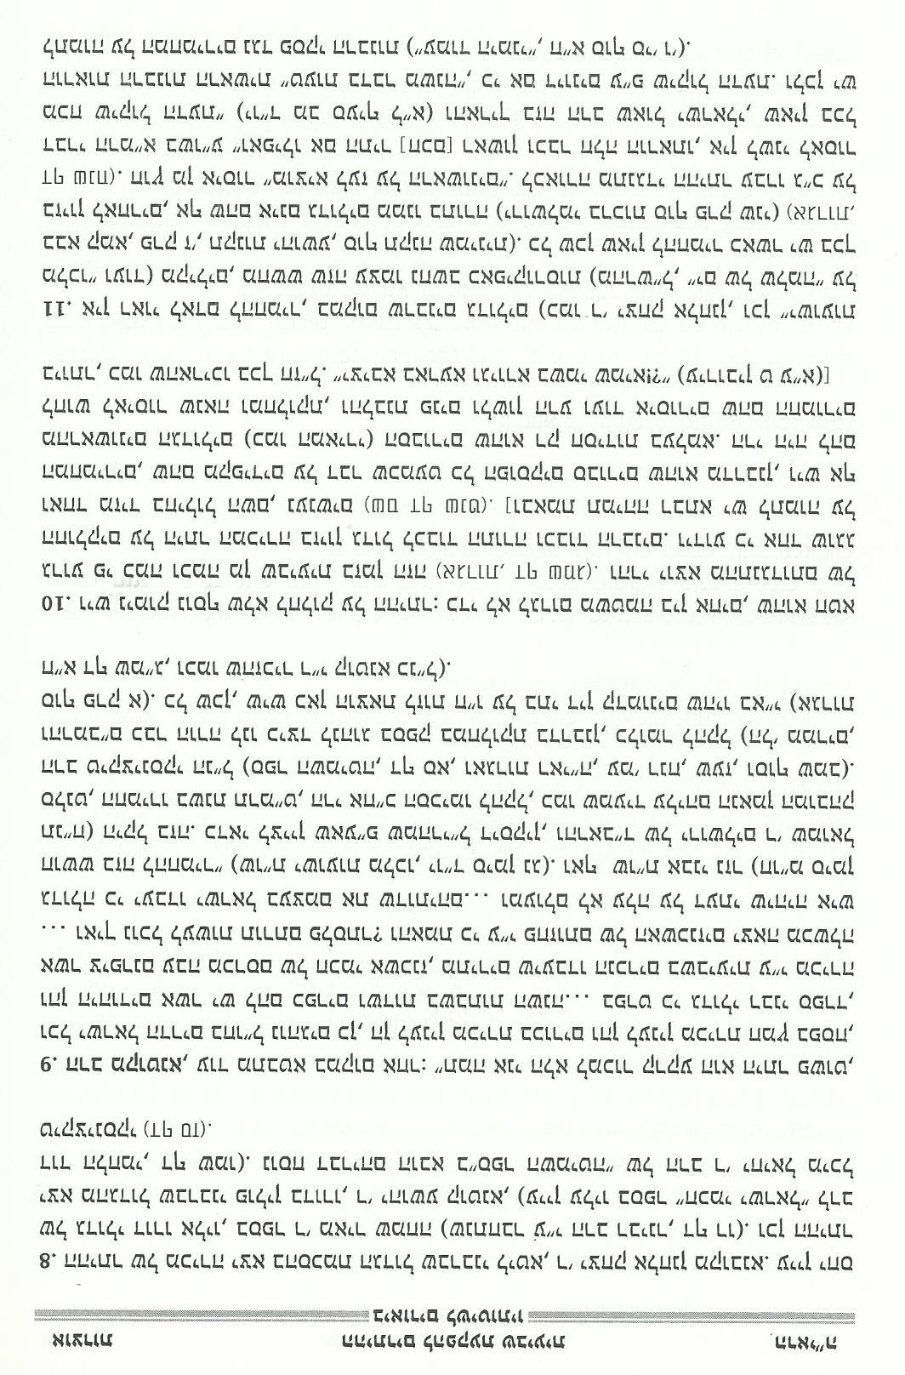

Slide 27
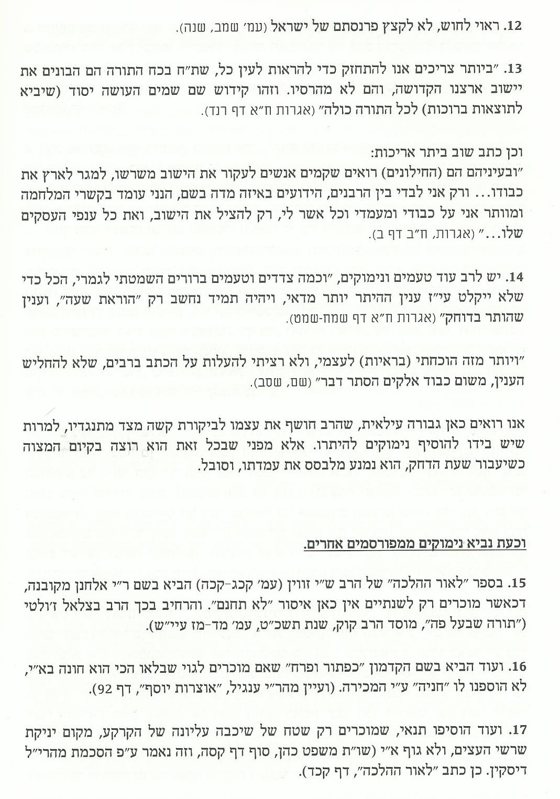

Slide 28
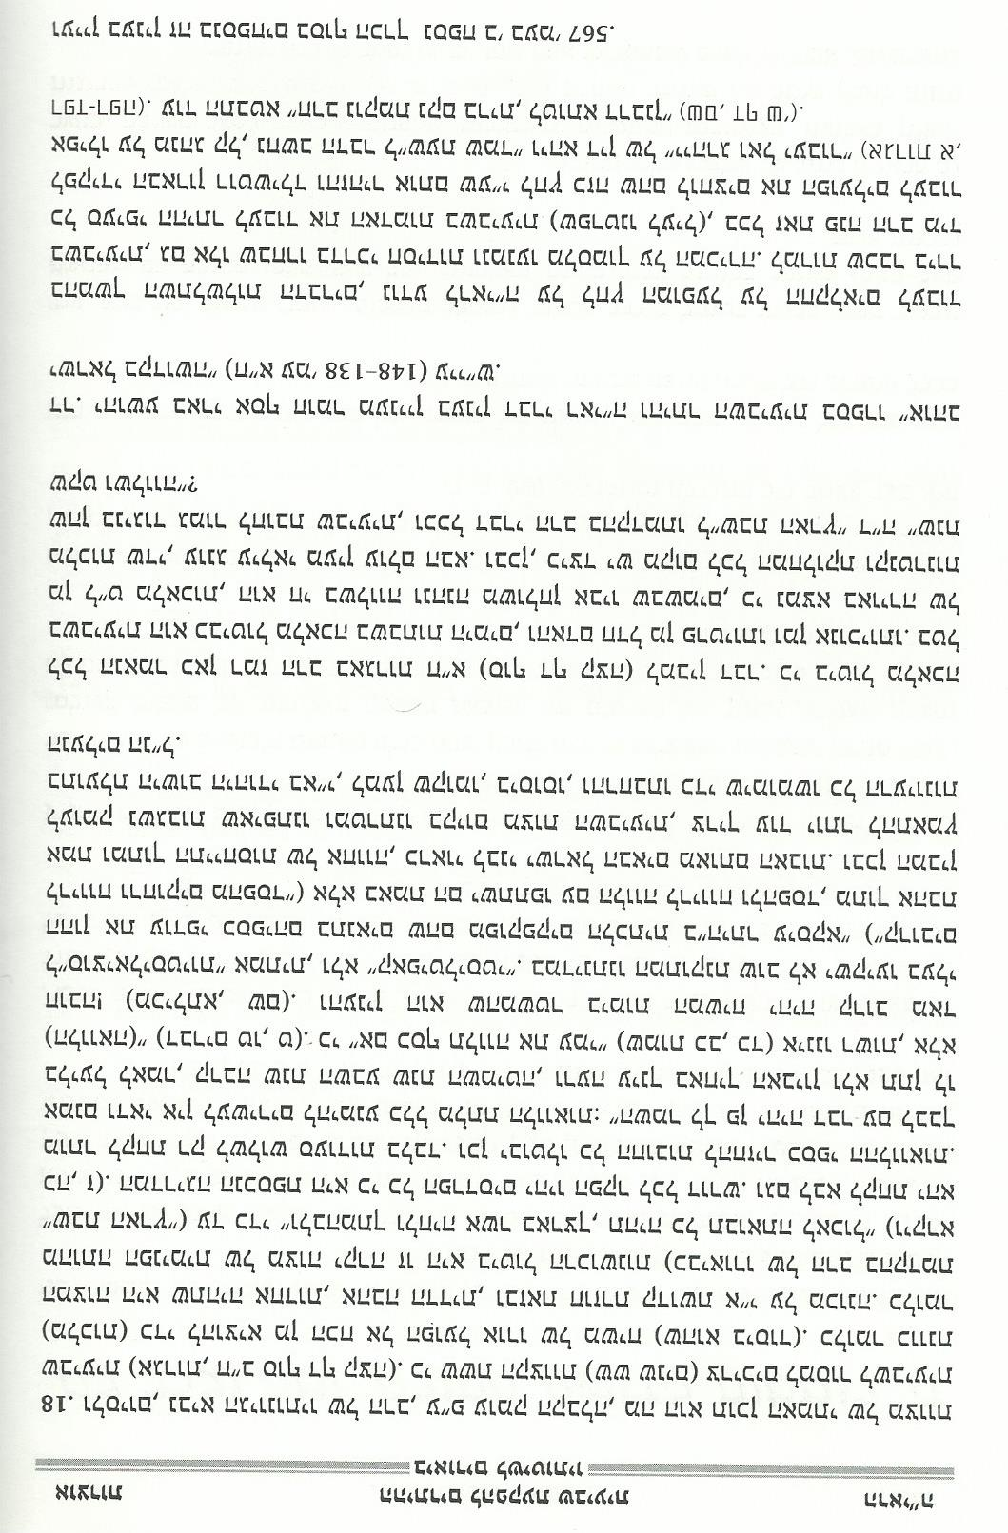
אוצרות הראי"ה, ראשון לציון תשס"ב, ח"א עמ' 130

Slide 29
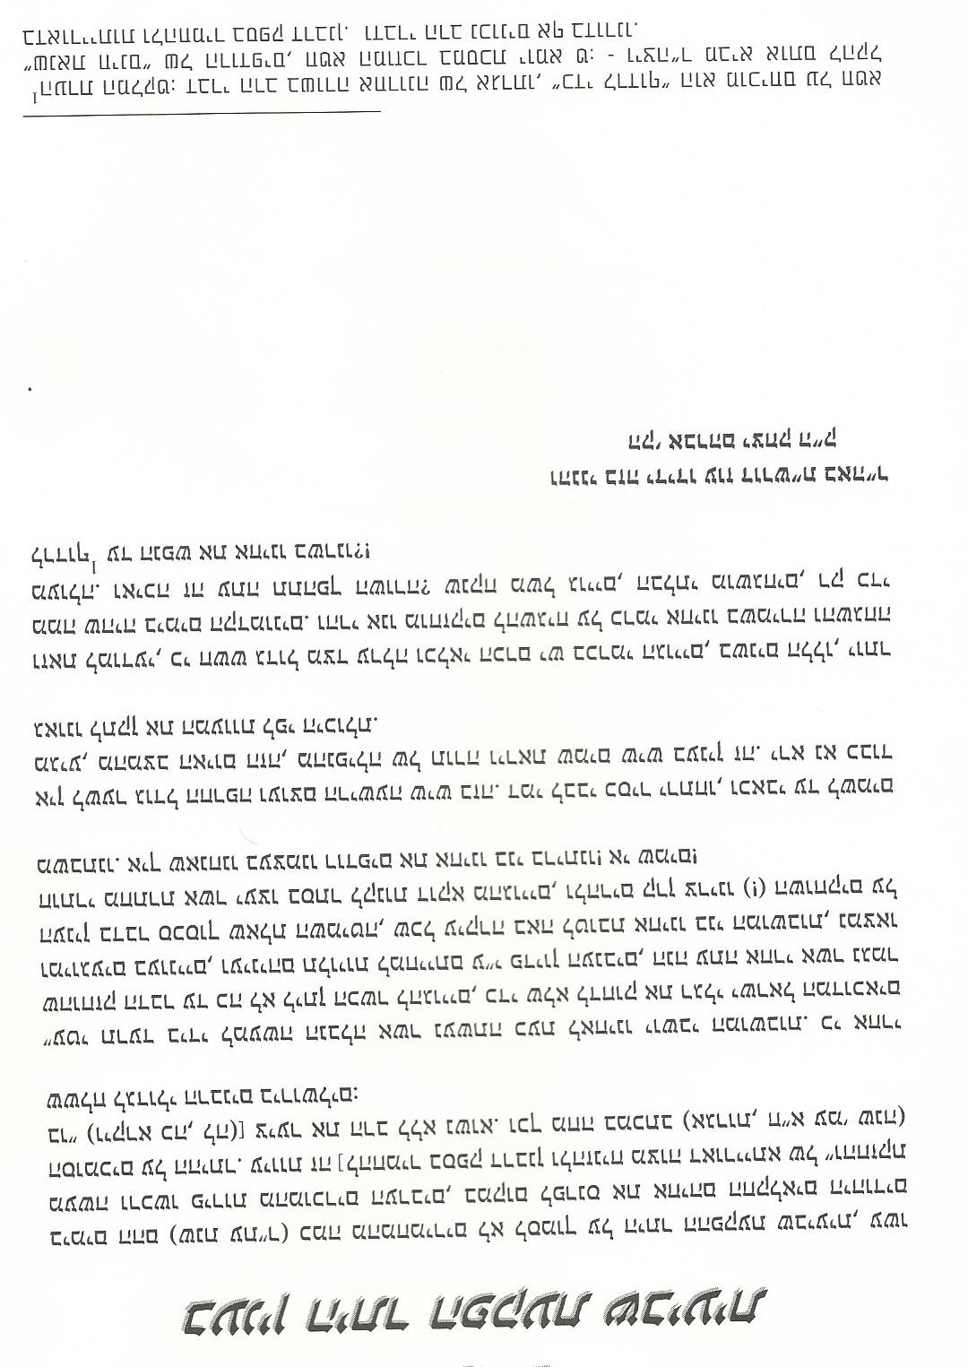
(אגרות הראיה, א, אגרת שטז)
אוצרות הראי"ה,
שם עמ' 557

